Slide 1
Воспитатель: Гиря И.П.

Slide 2
Эмблема ООН

Slide 3
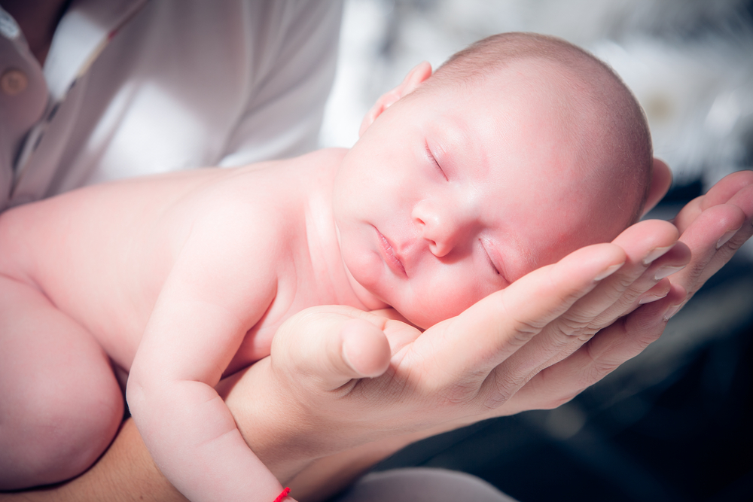
Право на жизнь

Slide 4
Право на имя

Slide 5
Право на медицинскую помощь

Slide 6
Право на образование

Slide 7
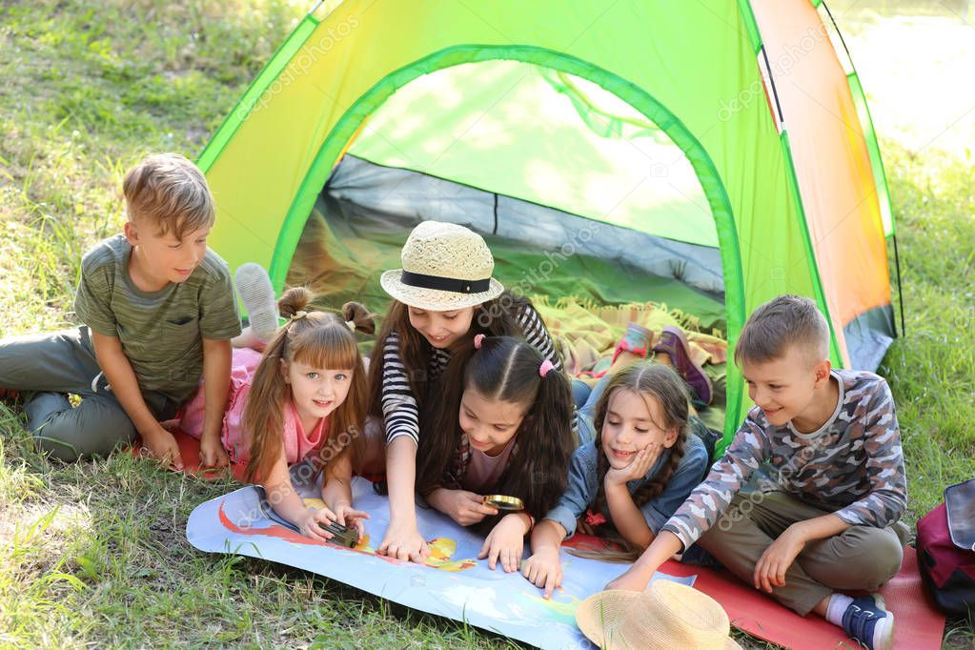
Право на отдых и досуг

Slide 8
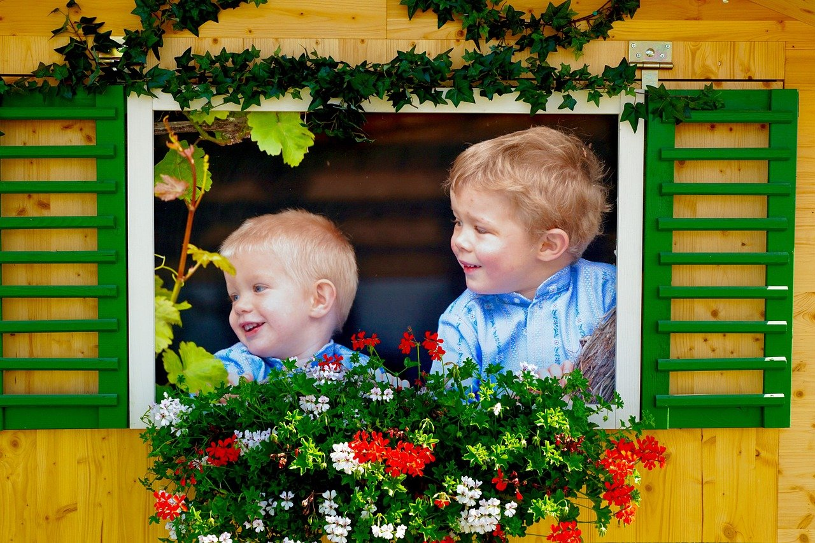
Право иметь имущество. Право на жилье и его неприкосновенность.

Slide 9
Право на свободу и воспитание родителями

Slide 10
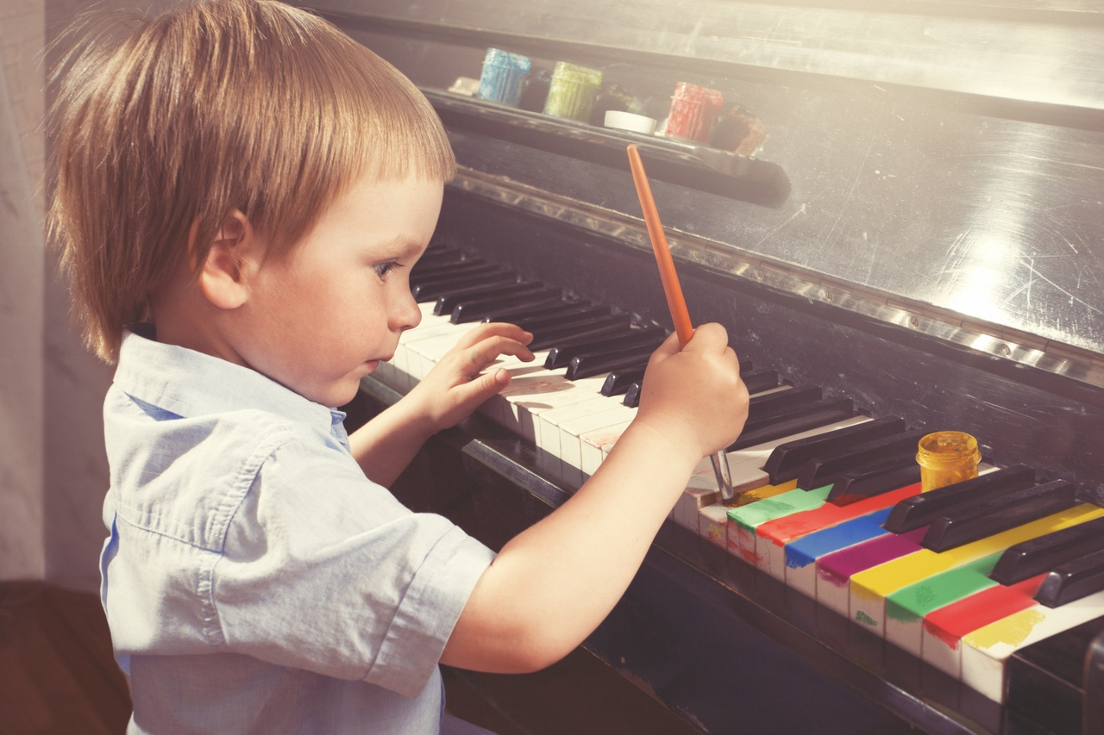
Право на всестороннее развитие и уважение человеческого достоинства

Slide 11
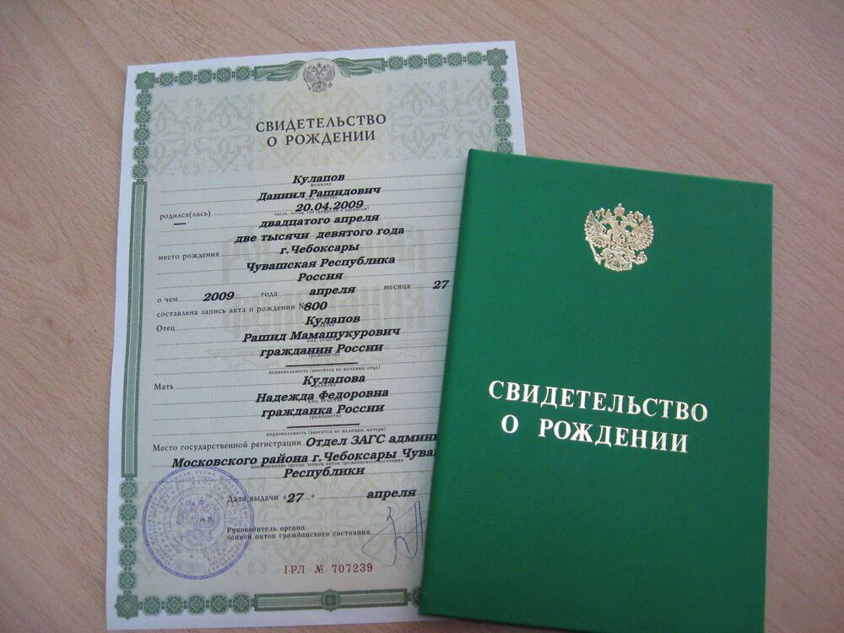

Slide 12
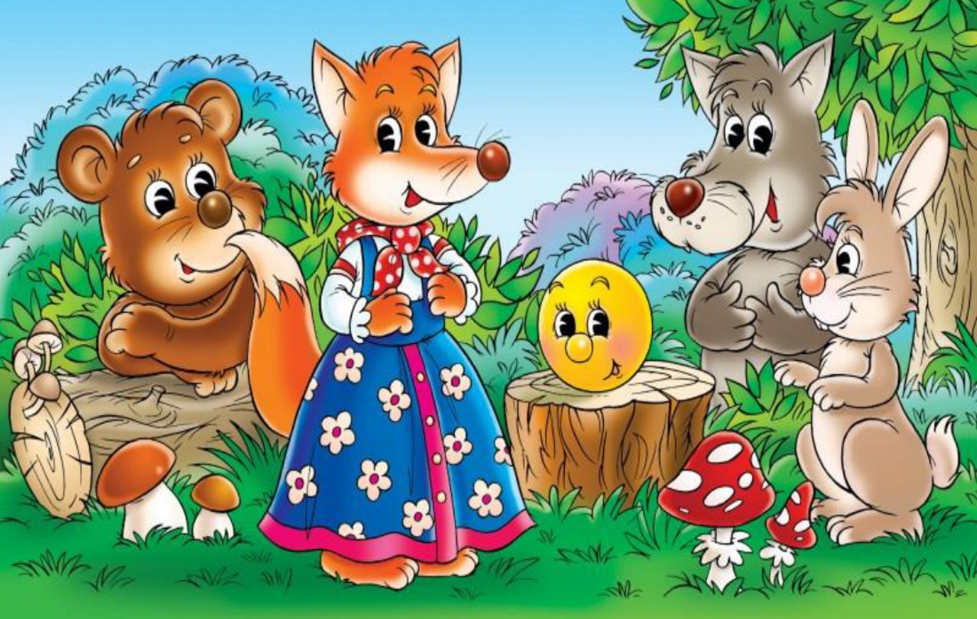

Slide 13
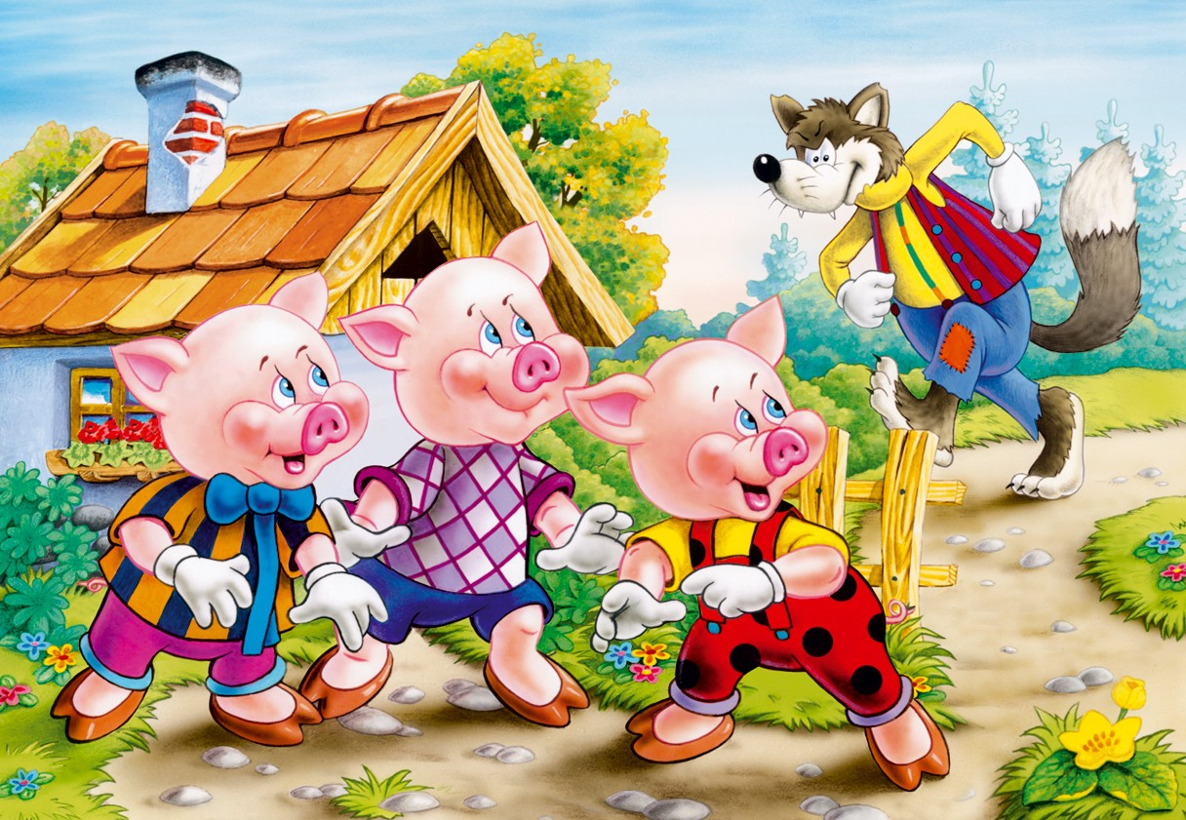

Slide 14
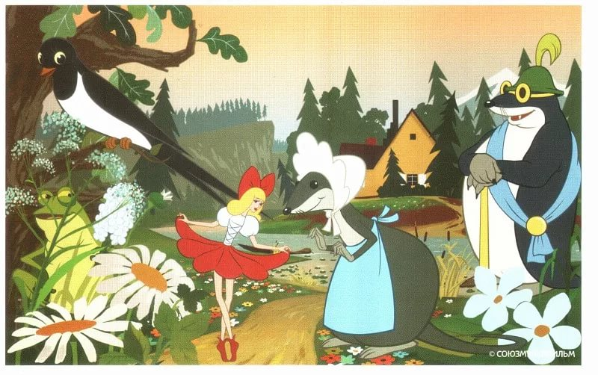

Slide 15
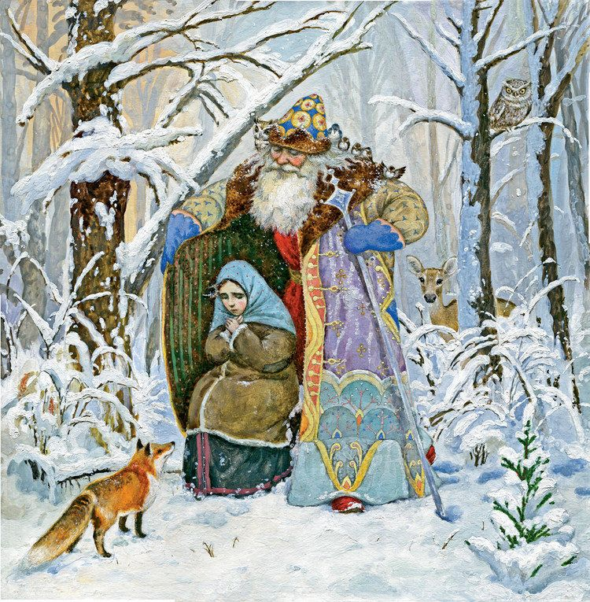

Slide 16
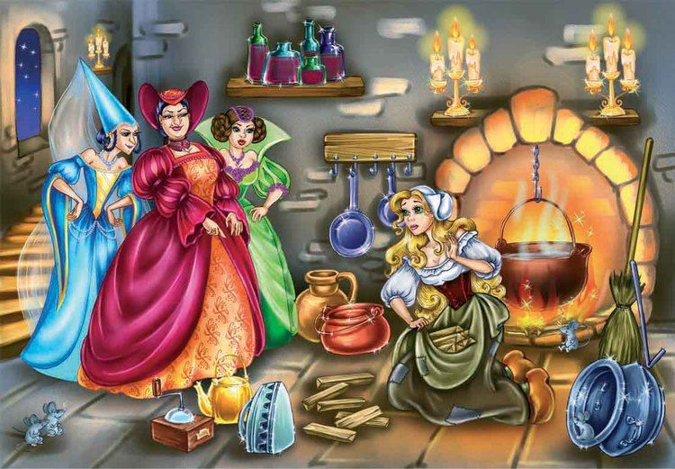

Slide 17
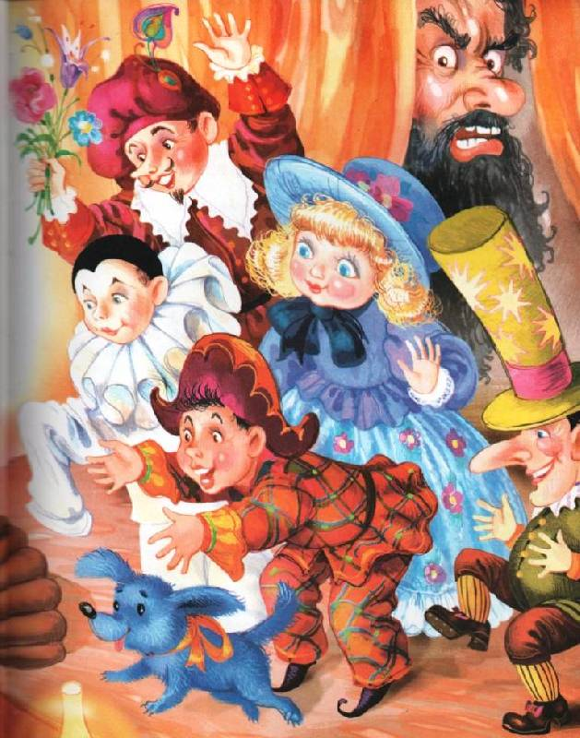

Slide 18
Нокевниця

Slide 19
Конвенция

Slide 20
Гоусардтсов

Slide 21
ГОСУДАРСТВО

Slide 22
Ижзнь

Slide 23
Жизнь

Slide 24
Рбоазоавине

Slide 25
Образование

Slide 26
«Права одного человека заканчиваются там, где начинаются права другого»

Slide 27
